Slide 1
DOLPHİN AKADEMİ (YERLEŞİM PLANI)
EĞİTİM SEMİNERİ, AQUAPARK
GÖRSEL SUNUM

Slide 2
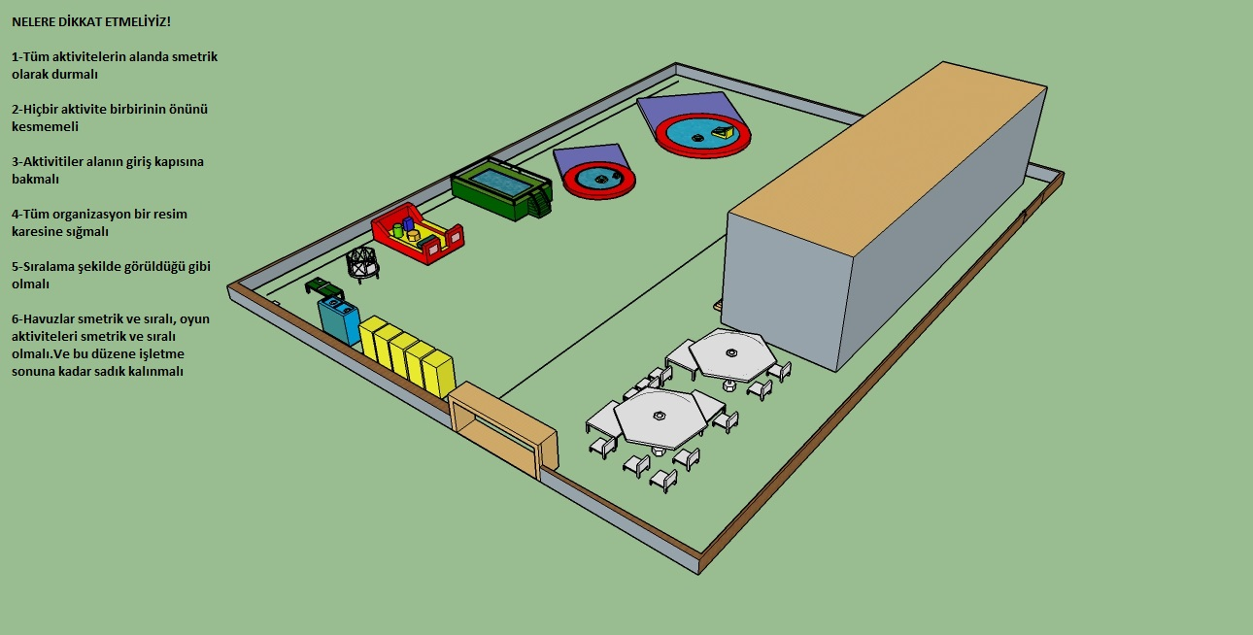
NELERE DİKKAT ETMELİYİZ ?
Tüm aktiviteler alanda simetrik olarak durmalı.
Hiçbir aktivite birbirinin önünü kesmemeli.
Aktiviteler alanın giriş kapısına bakmalı.
Tüm organizasyon bir resim karesine sığmalı
Havuzlar ve oyun aktiviteleri simetrik ve sıralı olmalı. Bu düzene işletme sonuna kadar sadık kalınmalı.

Slide 3
ÜST YAN KURULUM GÖRÜNTÜSÜ

Slide 4
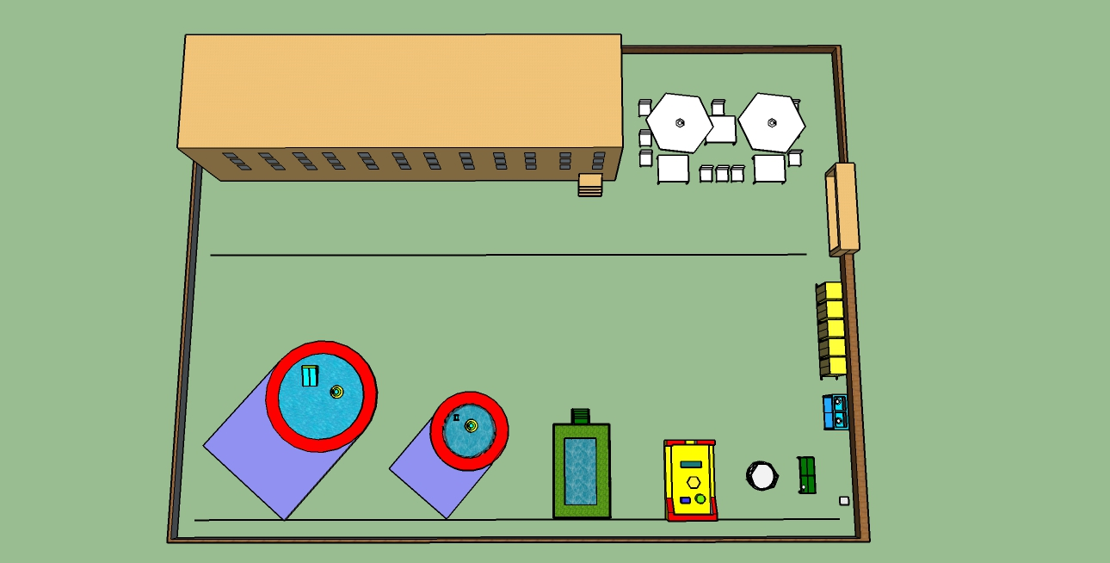
ÜST CEPHE KURULUM GÖRÜNTÜSÜ

Slide 5
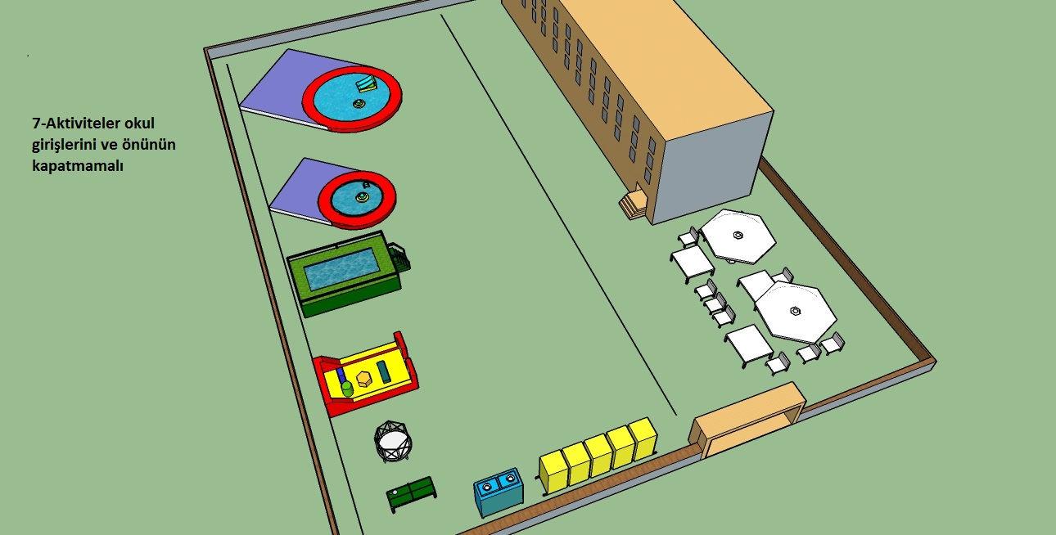
NELERE DİKKAT ETMELİYİZ?
Aktiviteler okul girişlerini ve önünü kapatmamalı!

Slide 6
NELERE DİKKAT ETMELİYİZ?
Yuvarlak havuzlar birbirine simetrik olmalı.
Araları en az 3 metre olmalı.
Simetriği arka kısımlarda sağlamalıyız.
Kaydıraklar giriş kapısına bakmalı
Büyük havuz daima küçük havuzun arkasında kalmalı
Aktiviteler havuzun içinde ve daima şişik olmalı
Kaydıraklar ve havuz kenarları daima temiz olmalı

Slide 7
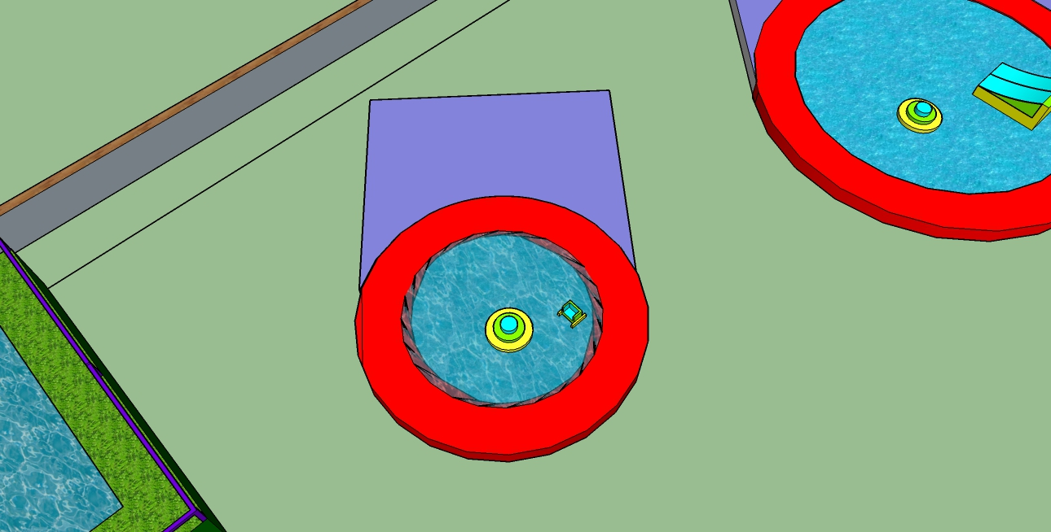
NELERE DİKKAT ETMELİYİZ?

Slide 8
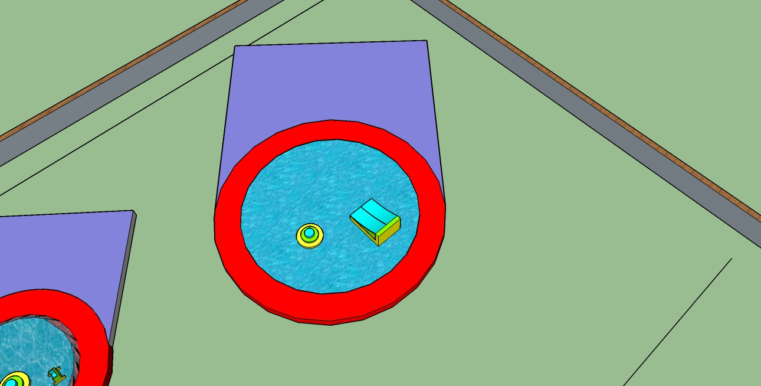
NELERE DİKKAT ETMELİYİZ?

Slide 9
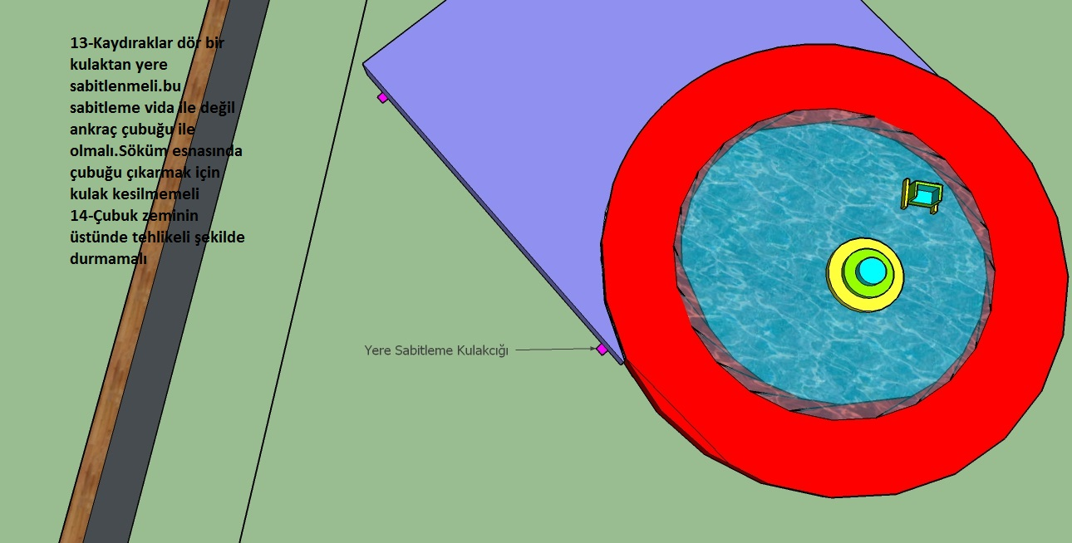
NELERE DİKKAT ETMELİYİZ?
Kaydıraklar dört bir kulaktan yere sabitlenmelidir. Bu sabitleme vida ile değil ankraj çubuğu ile olmalıdır. Çubuk zeminin üzerinde tehlikeli şekilde durmamalıdır.
Çubuk yere çakılamıyorsa dört bir taraftan kum torbaları ile bağlanmalıdır.
Söküm esnasında çubuğu çıkarmak için kulak kesilmemelidir.

Slide 10
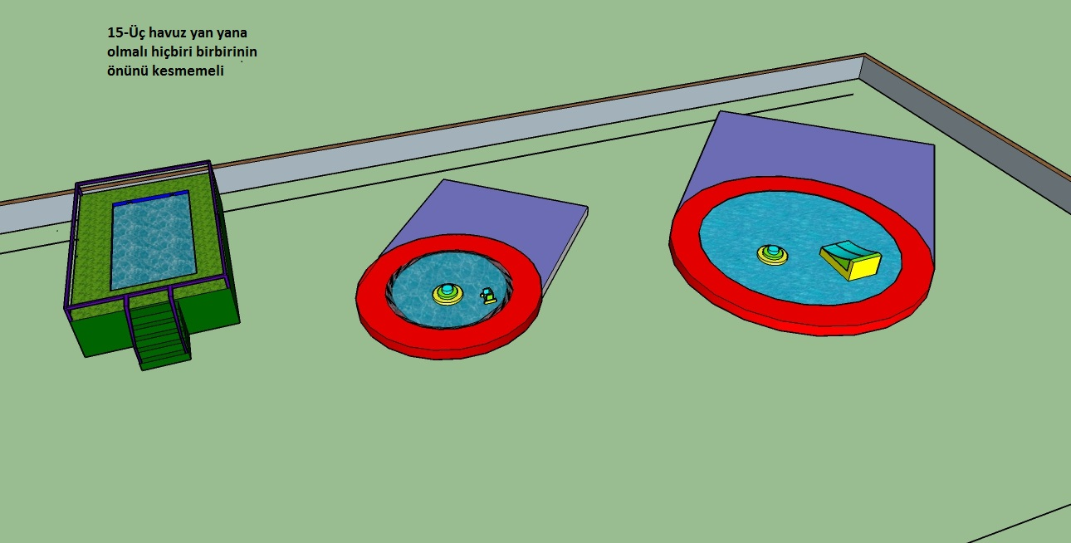
NELERE DİKKAT ETMELİYİZ?
Üç havuz yan yana olmalı hiç biri birbirinin önünü kesmemelidir.

Slide 11
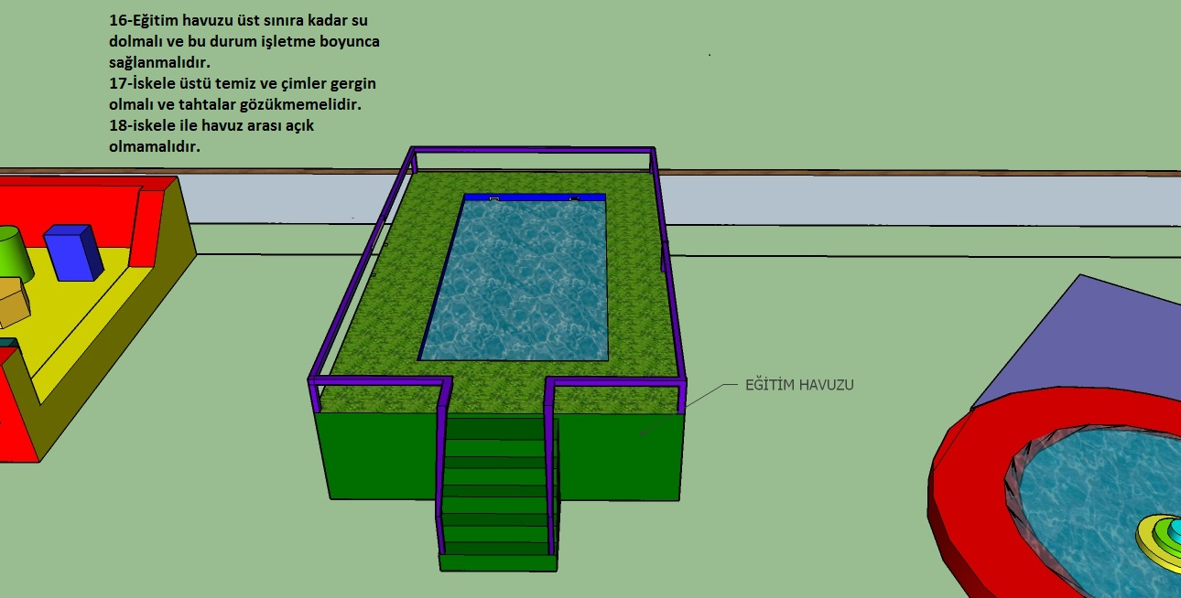
NELERE DİKKAT ETMELİYİZ?
Ayaklı eğitim havuzu ise taşma seviyesine kadar, çelik havuzu ise skimmer kutusunu üstTen ikinci vidasına kadar su dolmalı.
İSKELE ÜSTÜ TEMİZ VE ÇİMLER GERGİN OLMALI. TAHTALAR GÖZÜKMEMELİDİR.

Slide 12
NELERE DİKKAT ETMELİYİZ?
VİNİLLER GERGİN VE TEMİZ OLMALI KİRLİ OLDUĞU HERAN YIKATILMALIDIR.
İŞLETME ESNASINDA VİNİLLER KOPAR İSE PULLU VİDA İLE KOPAN YERLERİN TAMİRİ YAPILMALIDIR.

Slide 13
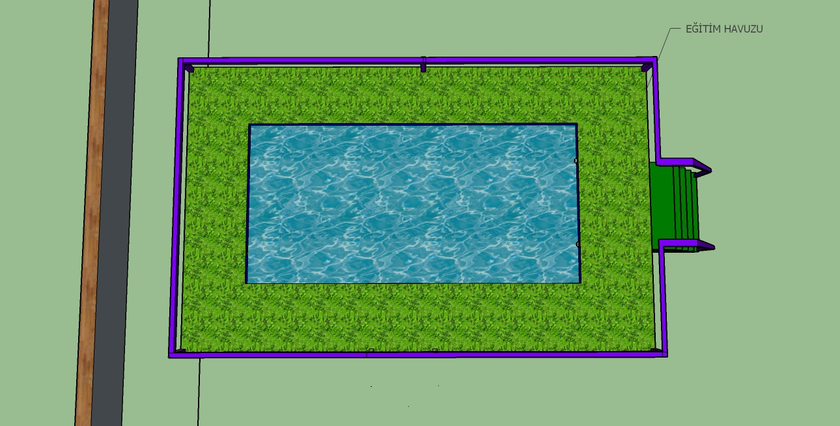
NELERE DİKKAT ETMELİYİZ?

Slide 14
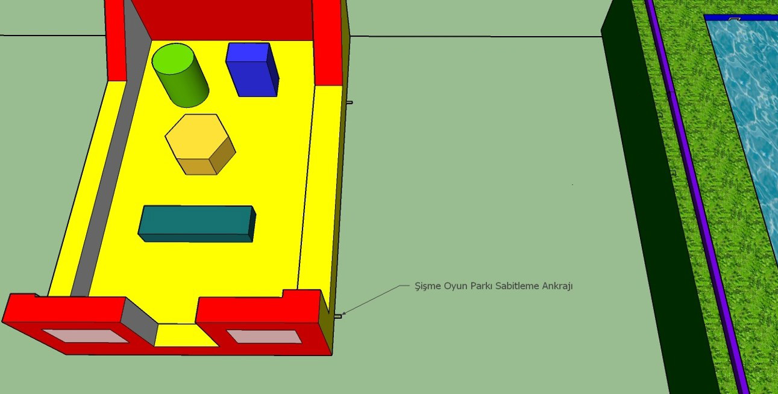
NELERE DİKKAT ETMELİYİZ?
ŞİŞME OYUN PARKI MÜMKÜN İSE EĞİTİM HAVUZUNUN YANINDA OLMALIDIR.
KULAKÇIKLARDAN YERE SABİTLENMELİDİR.
KİRLENDİĞİNDE DAİMA YIKATILMALIDIR.

Slide 15
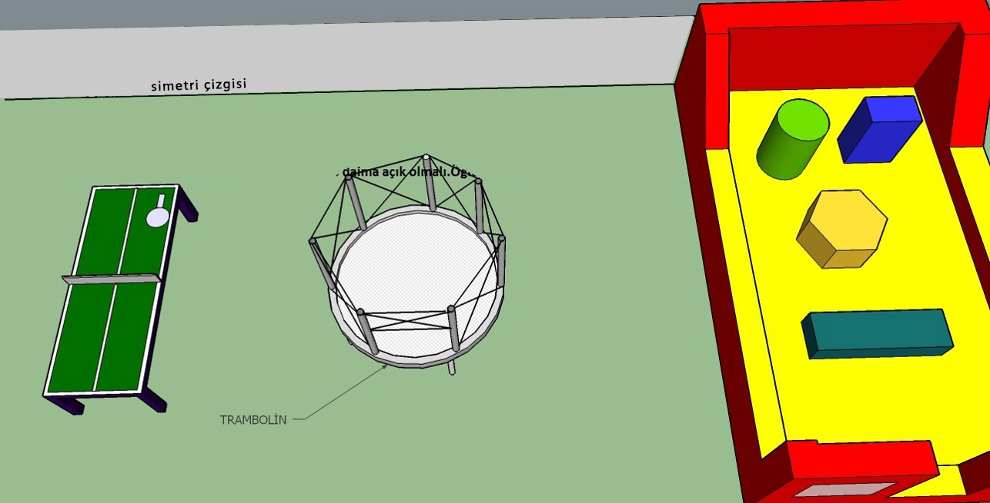
NELERE DİKKAT ETMELİYİZ?
Yağmurlu havalarda hava motorları kapatılmalıdır. Var ise müzik sistemleri korunaklı bir alana alınmalıdır.
Şişme oyun parkları tüm mesai saatleri içerisinde açık ve temiz olmalıdır.

Slide 16
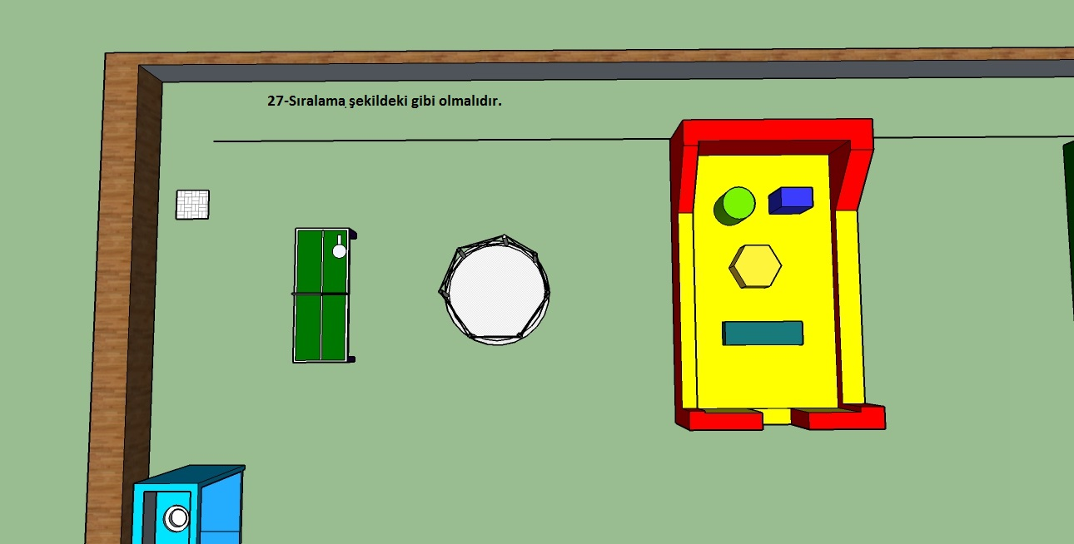
NELERE DİKKAT ETMELİYİZ?

Slide 17
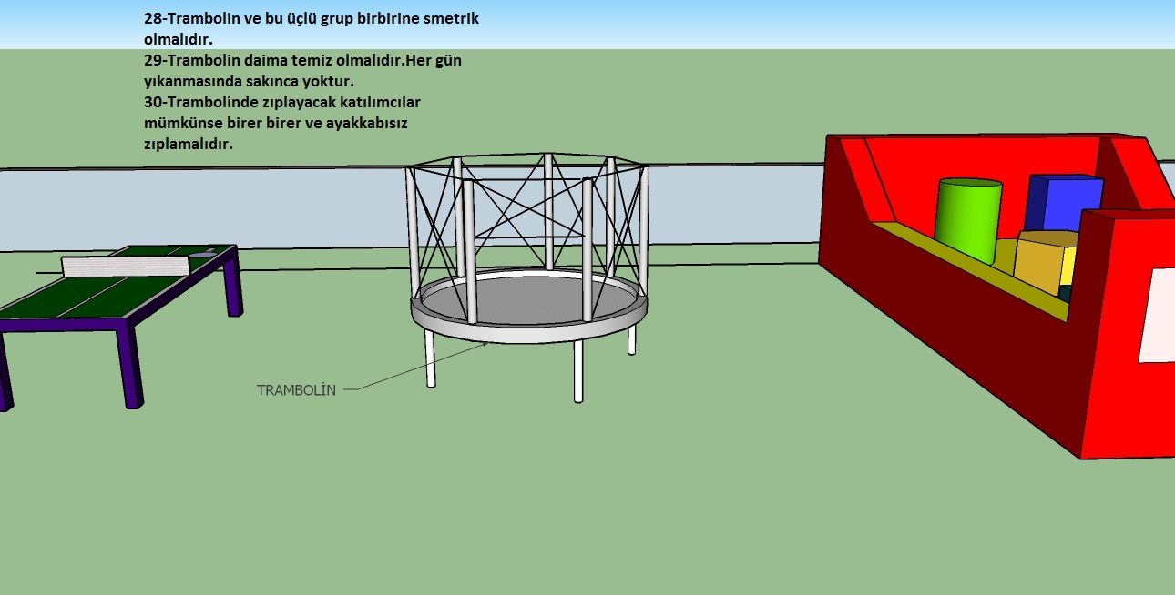
NELERE DİKKAT ETMELİYİZ?
Bu üçlü grup bir birine simetrik olmalıdır.
Trambolin daima temiz olmalıdır. Her gün yıkanmasında sakınca yoktur.
Trambolinden faydalanacak katılımcılar mümkünse teker teker ve ayakkabısız trambolini kullanmalıdır.

Slide 18
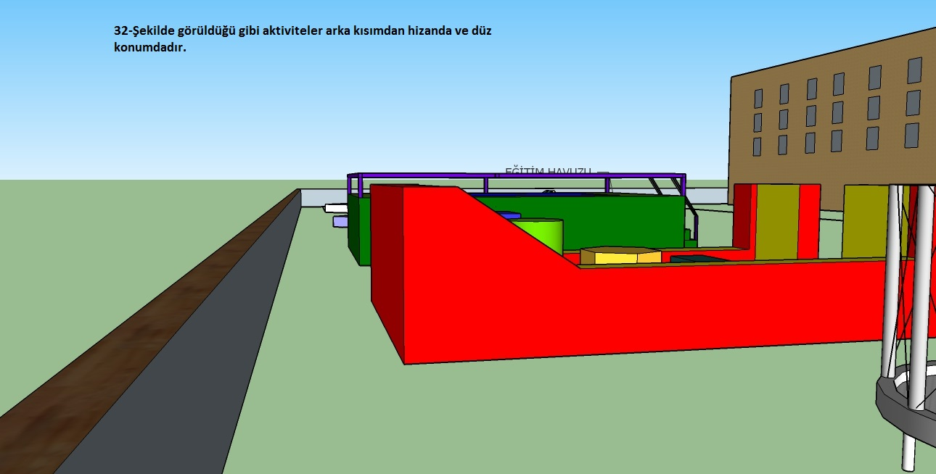
NELERE DİKKAT ETMELİYİZ?
Şekilde görüldüğü gibi aktiviteler arka kısımdan aynı hizada ve düz konumdadır.

Slide 19
NELERE DİKKAT ETMELİYİZ?

Slide 20
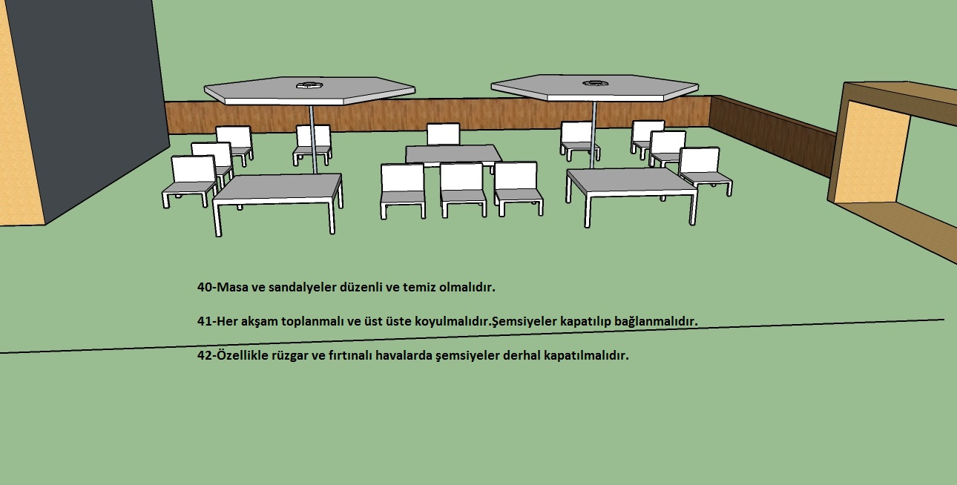
NELERE DİKKAT ETMELİYİZ?

Slide 21
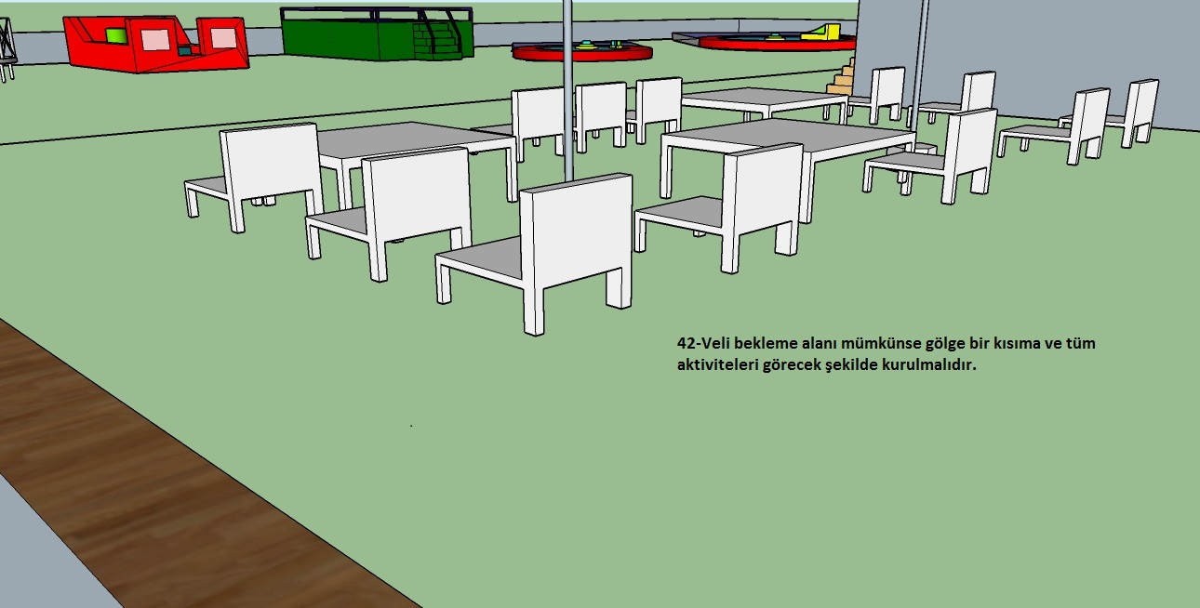
NELERE DİKKAT ETMELİYİZ?
Veli bekleme alanı mümkünse gölge bir kısma ve tüm aktiviteleri görecek şekilde konumlanmalıdır.

Slide 22
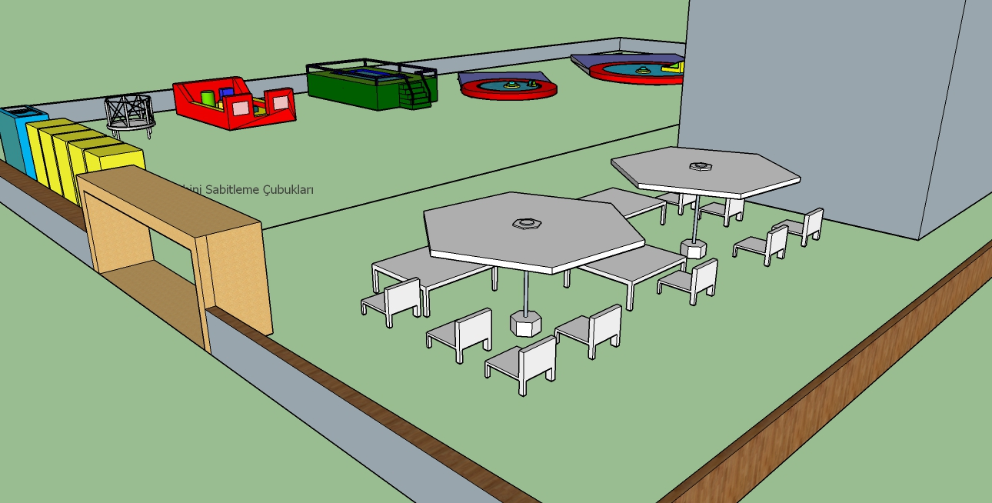
NELERE DİKKAT ETMELİYİZ?

